Slide 1

第九章 不等式与不等式组
9.3 一元一次不等式组
导入新课
讲授新课
当堂练习
课堂小结

Slide 2
学习目标
1.通过具体操作，在解一元一次不等式组的过程中形成正确的解不等式组的思路与方法;（重点、难点）
2.掌握在数轴上正确表示一元一次不等式组的解集的方法.

Slide 3
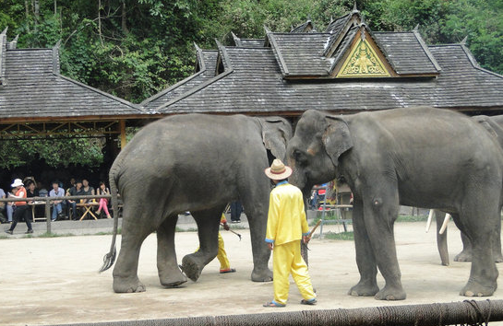


导入新课
情境引入
嗨,我听管理员说,这头大象的体重不足5吨呢!
看,这头大象好大呀,体重肯定不少于3吨!
同学们,你能根据上图对话片断估计出这头大象的体重范围吗?请说说你的理由!
若设大象的体重为x吨,请用不等式的知识分别表示上面两位同学谈话的内容:
x≥3 ①
x<5 ②

Slide 4
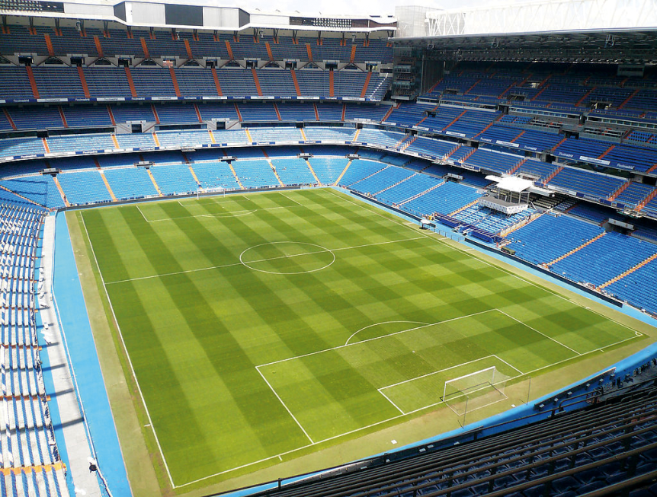
讲授新课
一
一元一次不等式组的概念及解集
问题：一个长方形足球场的宽为70m，如果它的周长大于350m，面积小于7630m²，求这个足球场的长的取值范围，并判断这个足球场是否可以进行国际足球比赛
(注：用于国际足球比赛的足球场的长在100至110m之间，宽在64至75m之间).

Slide 5
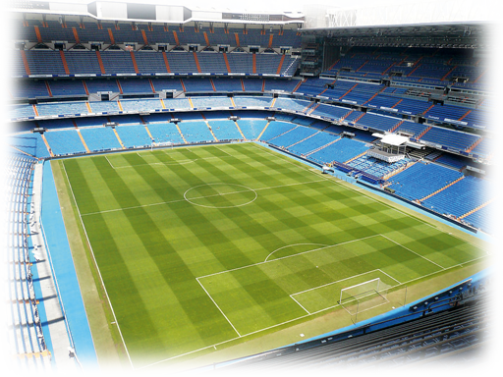
如果设足球场的长为x m，那么它的周长就是2(x+70)m，面积为70x m².
根据已知条件，我们知道x的取值范围要使
2(x+70)>350 和70x<7630
这两个不等式同时成立.

Slide 6
为此，我们用大括号把上述两个不等式联立起来，得
2(x+70)>350 和70x<7630
像 这样，关于同一未知数的两个一元一次不等式合在一起，就组成一个一元一次不等式组.

Slide 7
练一练
判断下列不等式组是否为一元一次不等式组：
×
√
×
√

Slide 8
思考：怎样确定上面的不等式组中未知数的取值范围呢？
类比方程组的求解，不等式组中的各个不等式解集的公共部分，就是不等式组中的未知数的取值范围.
归纳：我们把几个一元一次不等式解集的公共部分，叫作由它们所组成的一元一次不等式组的解集.
求不等式组的解集的过程，叫作解不等式组.

Slide 9
二
一元一次不等式组的解法
合作探究
问题1：通常我们运用数轴表示不等式的解集，那么我们能用它直接表示不等式组的解集吗？
试一试：用数轴表示出不等式组 的解集.
x ≤ 3 ①
x > -3 ②
②
①
-3
0
3
公共部分
所以这个不等式组的解集为-3 < x ≤ 3.

Slide 10
问题2：解由两个一元一次不等式组成的不等式组，在取各不等式的解的公共部分时，有几种不同情况?
a b
x>b
x<a
a b
同大取大
同小取小
a b
a b
a<x<b
无解
大小小大中间找
大大小小无处找

Slide 11
练一练
填表：
不等式组
不等式组的解集
x﹥－3
－5﹤x≤－3
x＜－3
无解

Slide 12
试一试：解上面问题中的不等式组
①
②
解：解不等式①，得
x＞105.
解不等式②，得
x＜109.

Slide 13
的解集就是 x＞ 105与x＜109的公共部分.
不等式组
0
105
109
由图容易发现它们的公共部分是105＜x ＜109，这就是由不等式①、②组成的不等式组
的解集.

Slide 14
由此可知，这个足球场的长在105至109m之间，从场地的大小方面来说，可以进行国际足球比赛.

Slide 15
典例精析
①
例1 解不等式组：
②
解: 解不等式①，得
x ≤ 3.
解不等式②，得
x ＜－3.
把不等式①、②的解集在数轴上表示出来，如图：
-3
0
3
由图可知，不等式①、②的解集的公共部分就是
x＜-3，所以这个不等式组的解集是 x＜－3.

Slide 16
①
例2 解不等式组：
②
解: 解不等式①，得
x ＞－2.
解不等式②，得
x ＞6.
把不等式①、②的解集在数轴上表示出来，
如图：
－2
0
6
由图可知，不等式①、②的解集的公共部分就是x＞6，所以这个不等式组的解集是x＞6.

Slide 17
①
例3 解不等式组：
②
解 解不等式①，得
x ＜－2.
解不等式②，得
x ＞3.
把不等式①、②的解集在数轴上表示出来，
如图：
-2
0
3
由图可以看出这两个不等式的解集没有公共部分.所以，这个不等式组无解.

Slide 18
2x—a＜1
例4 已知不等式组 的解集为－1＜x＜1,
则(a+1)(b-1)的值为多少?
x—2b＞3
x <
x >3+2b
解: 由不等式组得:
因为不等式组的解集为: -1< x < 1 ,
=1
解得 a=1 , b= - 2
所以,
3+2b= -1
所以(a+1)(b-1)=2×(-3)=-6

Slide 19
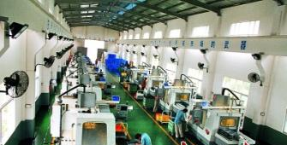
三
一元一次不等式组的应用
合作与交流
3个小组计划在10天内生产500件产品（每天生产量相同），按原先的生产速度，不能完成任务；如果每个小组每天比原先多生产1件产品，就能提前完成任务.每个小组原先每天生产多少件产品？

Slide 20
解：设每个小组原先每天生产x件产品，由题意，得
3×10x<500，
3×10(x+1)>500
解不等式组，得
根据题意，x的值应是整数，所以x=16.
答：每个小组原先每天生产16件产品.

Slide 21
总结归纳
列一元一次不等式组解实际问题的一般步骤：
（1）审题；
（2）设未知数，找不等量关系；
（3）根据不等关系列不等式组；
（4）解不等式组；
（5）检验并作答.

Slide 22
例5 用若干辆载重量为 8 t 的汽车运一批货物，若每辆汽车只装 4 t ，则剩下 20 t 货物；若每辆汽车装满 8 t，则最后一辆汽车不满也不空.请你算一算：有多少辆汽车运这批货物？
解：设有x 辆汽车，则这批货物共有（4x+20 ）t.依题意得
解不等式组，得5＜x ＜7.
因为x只能取整数，所以x=6，即有6辆汽车运这批货物.

Slide 23
当堂练习
1.选择下列不等式组的正确解集.
x ≥ -1
A
B
B
C
D
①
x≥ 2
x ≥ -1
x≥ 2
-1≤ x≤ 2
无解
x＜ -1
A
A
B
C
D
②
无解
x＜ 2
x＜ -1
x＜ 2
-1＜ x＜ 2
x ≥ -1
A
B
C
D
C
③
x ≥ -1
x＜ 2
-1≤ x＜ 2
无解
x＜ 2
D
A
B
C
D
x＜ -1
④
无解
x＜ -1
x≥ 2
-1＜ x≥ 2
x≥ 2

Slide 24
①
2. 解不等式组：
②
解: 解不等式①，得
解不等式②，得
x ＜6.
把不等式①、②的解集在数轴上表示出来，
如图：
0
3
6
因此，原不等式组的解集为

Slide 25
①
3. 解不等式组：
②
解: 解不等式①，得
x >2.
解不等式②，得
x >4.
把不等式①、②的解集在数轴上表示出来，如图：
0
2
4
由图可知，不等式①、②的解集的公共部分就是x >4，所以这个不等式组的解集是x >4.

Slide 26
4. x取哪些整数值时，不等式
2-x≥0
与
都成立？
解：由题意可得不等式组
解不等式①，得x≤2，
解不等式②，得x＞－3.
故此不等式组的解集为－3＜x≤2，x可取的整数
值为－2，－1，0，1，2.
①
②

Slide 27
5.把一篮苹果分给几个学生，若每人分4个，则剩余
3个；若每人分6个，则最后一个学生最多分2个，
求学生人数和苹果分别是多少？
解：设学生有x个,则苹果有(4x+3)个,根据题意,得
(4x+3)-6(x-1)>0，
(4x+3)-6(x-1)≤2.
解不等式组，得3.5≤x<4.5
根据题意,x的值应是整数，所以x=4，则4x+3=19.
答：学生有4人，苹果有19个.

Slide 28
6.某校今年冬季烧煤取暖时间为4个月.如果每月比计划多烧5吨煤,那么取暖用煤量将超过100吨;如果每月比计划少烧5吨煤,那么取暖用煤总量不足68吨.若设该校计划每月烧煤 x t,求x的取值范围.
解：根据题意,得
4(x+5)>100, ①
4(x-5)<68. ②
解不等式①，得
x >20.
解不等式②，得
x ＜22.
因此，原不等式组的解集为 20＜x ＜22.

Slide 29
2x+y=5m+6 ①
x-2y=-17 ②
7.已知方程组
的解x，y的值都是正数，且x<y，求m的取值范围.
解：①×2+②得：5x=10m-5，得：x=2m-1.
①-②×2得：5y=5m+40，得：y=m+8.
又∵x，y的值都是正数，且x<y.
∴
解得 <m<9.
∴m的取值范围为 ＜m＜9.
2m-1>0
m+8>0
2m-1<m+8

Slide 30
课堂小结
解每个不等式
一元一次不等式组
解一元一次不等式组
在数轴上分别表示各个不等式的解集
→
↓
↓
利用公共部分确定不等式组的解集
一元一次不等式组的概念
一元一次不等式组的解集
↓
一元一次不等式组的解集在数轴上的表示

